Slide 1
Европейский Банк Реконструкции и Развития: Департамент АПК
Май 2022
OFFICIAL USE

Slide 2
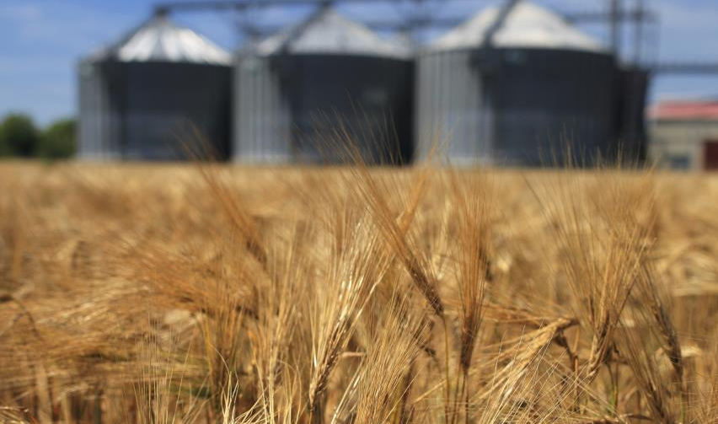
Агропромышленный комплекс в ЕБРР
€13.7 млрд
Инвестировано в 811 проектов с 1991 года
  Действующий портфель 220 проектов
  или €3 млрд
  2021:
  € 677 млн инвестировано в
  46 проектов

Slide 3
Агропромышленный комплекс (АПК)
  Сферы для инвестиций
  Поддержка деятельности для сельхоз культур (семена, удобрение, техника и т.д.)
  Первичное сельское хозяйство и переработка сельскохозяйственного сырья (молочное производство, животноводство, растениеводство, птицеводство и т.д.)
  Торговля сырьевыми товарами (зерно, масло, шрот и т.д.)
  Производство продуктов питания
  Производство упаковки (бутылки, консервные банки, стеклянная тара и т.д.)
  Дистрибуция (супермаркеты, рестораны и т.д.)

Slide 4
Прямое финансирование
Финансовые показатели и обеспечение
Сумма всех существующих кредитов заемщика не выше 3.0x-3.5х фактической EBITDA.
Мы приветствуем проведение аудита фин. отчетности по МСФО
Приобретение основных средств, пополнение оборотного капитала, расширение и инновации
Размер финансирования
Зависит от кредитоспособности и устойчивости прогнозов денежных потоков с
Финансирование Банка может достигать 50-60% от стоимости проекта.
Частичное рефинансирование существующих займов
В тенге, евро, дол. США или российских рублях;
со сроком кредитования от 3-х до 7 лет.
Залог активов в размере 1.4x к сумме кредита + корпоративные гарантии + иные формы обеспечения
Цели
Другое
Соблюдение принципов экологической и социальной ответственности
Поддержка Банка для МСБ и проектов «зеленой экономики» для успешной реализации проекта
OFFICIAL USE

Slide 5
Кредитование по программе RSF (Risk sharing facility) совместно с БЦК
Срок финансирования: до 10 лет
Сумма займа: от 1 млн до 20 млн долларов США (потенциально сумма может быть увеличена)
Валюта: USD, EUR, KZT
Целевая ставка: ставка БЦК, но эффективная стоимость финансирования может быть снижена за счет использования гос. программ субсидирования
Целевое использование: Приобретение основных средств и пополнение оборотного капитала; рефинансирование существующих займов;
Обеспечение: твёрдые активы/корпоративная гарантия/ поручительство другой компании/иные формы обеспечения
Преимущество: доступ к грантам и льготному финансированию по программе FINTECC, а также к грантам на консультационные услуги международных и местных консультантов.
Торговля
8%

Slide 6
Гранты и льготное финансирование проектов «зелёной экономики»
  Фонд поддержки климатических технологий FINTECC
  Предоставление грантов на оценку и со-финансирование инвестиционных проектов, поддерживающих внедрение новых климатических технологий, снижающих выбросы парниковых газов и повышающих устойчивость к изменению климата.
  Примеры климатических проектов
  Высококлассная термоизоляция зданий и система рекуперации тепла
  Переработка отходов для вторичного использования
  Энергоэффективные системы вентиляции и кондиционирования
  LED-технологии освещения
  Программа ЕБРР по подготовке проектов «зелёной экономики»
  Предоставление грантов 30-75 тыс. евро на оценку проектов в сфере промышленного производства (энергоаудит, консультационные услуги).

Slide 7

Несколько примеров реализованных проектов

Slide 8

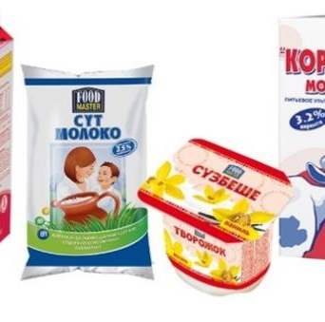
Фудмастер (Лакталис) –Финансирование расширения ведущего производителя молочной продукций в Казахстане
  Фудмастер является одним из ведущих производителей молочной продукций в Казахстане и филиалом Лакталис, ведущей группы по производству молочной продукций в мире.
  ЕБРР предоставит кредит на сумму до 15 млн. евро (в тенговом эквиваленте) для финансирования расходов на приобретение основного капитала на молокоперерабатывающих заводах и фермах Компаний.
  Проект позволит Фудмастер увеличить объем производства и улучшить качество молочных продуктов местного производства, в соответствии с передовой международной практикой.
  В дополнение к финансированию, вместе с Продовольственной и Сельскохозяйственной Организацией ООН (ФАО), ЕБРР приступил к осуществлению программы технического сотрудничества с частными компаниями по совершенствованию производства и сбора молока, тем самым увеличивая поставки молока и качество продукций в Казахстане.
Подписано в
2016

Slide 9

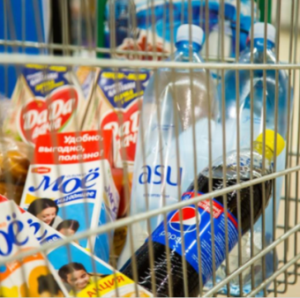
RG Brands – Финансирование оборотного капитала для регионального расширения в Центральной Азии
Подписано в
RG Brands является крупным производителем быстро реализуемых потребительских товаров в Казахстане, которая включает производство соков, воды, безалкогольных напитков, холодного чая, ультрапастеризованного молока и упакованного чая.
С 2008г общая сумма кредитного финансирования, полученного от ЕБРР, в тенге и долларах США, составило более 130 млн. долларов США.
Финансирование поддержит:
  Расширение компании и ее дистрибьюторских сетей в Казахстане и соседних странах
  Предварительное финансирование местных фермеров для обеспечения надежных и безопасных поставок сырья
  Инвестиции в энергоэффективное и ресурсосберегающее оборудование
  Оборотный капитал
2008-2019

Slide 10

Контакты
  Андрей Красуцкий
  Старший банкир, Агробизнес
  Тел.: +7 903 290 9154
  Email: KrasutsA@ebdr.com
  Айгерим Карасаева
  Банкир, Агробизнес
  Тел.: +7 705 560 2211
  Email: KarassaA@ebrd.com
EBRD, One Exchange Square London, EC2A 2JN United Kingdom www.ebrd.com

